Slide 1
Здоровьесберегающая технология
«Цветотерапия»

Slide 2
Цветотерапия
это способ корректировки психоэмоционального состояния ребенка при помощи определенных цветов. Благодаря такой простой методике, воздействию определенного цвета на ребенка, можно добиться значительных результатов в лечении апатии, раздражительности, чрезмерной активности и даже начинающейся детской агрессии, управлять своими эмоциями.
Цветотерапия для детей предполагает в первую очередь определение их любимого цвета, а затем наполнение этим цветом как можно большего пространства, которое его окружает.

Slide 3
Работа по цветотерапии строится нами по следующим принципам:
Последовательности (от простого к сложному)
Возрастосообразности (возраст детей играет непосредственную роль в подборе игровых заданий)
Индивидуального подхода к ребенку
Всестороннего развития (через один вид терапии решаем различные развивающие, образовательные задачи)

Slide 4
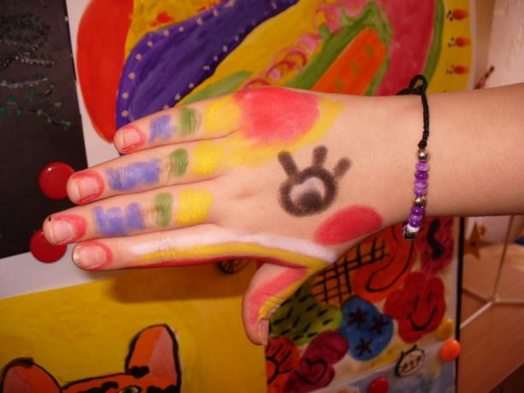
Рисование, ролевые игры, сочинение сказок – всё это основные виды работ на занятиях по цвету. Они ведут к освобождению от запретов и жёстких правил, к принятию всех сторон личности, даже самых неприятных. А это очень важно для ребёнка. Важно не жить в категориях «правильно – неправильно», «полезно – вредно», хорошо – плохо», а чувствовать, как отношусь к тому или иному событию, что я испытываю, что мне нужно.
На занятиях очень важно понимать и принимать детей такими, какие они есть. Необходимо находиться с детьми в их пространстве, жить их чувствами и их ощущениями.
Такое сотрудничество позволяет чувствовать, сколько времени нужно проводить занятие, какие изменения можно внести по ходу (продлить ли дольше обычного игру или уделить больше внимания беседе). Всё зависит от состояния детей.
Работа только тогда способна приносить удовольствие и хорошие результаты, когда чувствуешь детей и всех, кто рядом с тобой.

Slide 5
Предлагаем вашему вниманию несколько игр, направленных на развитие цветовосприятия и цветоощущения

Slide 6
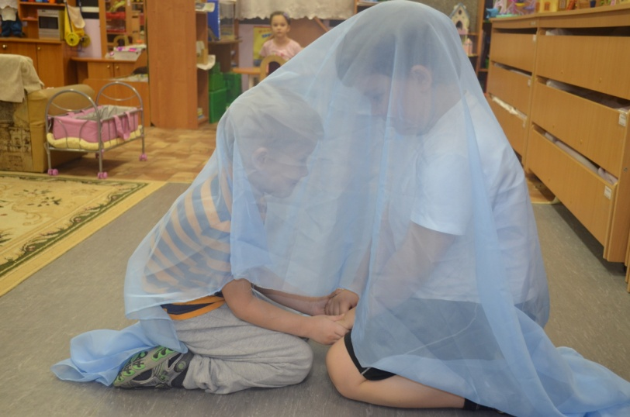
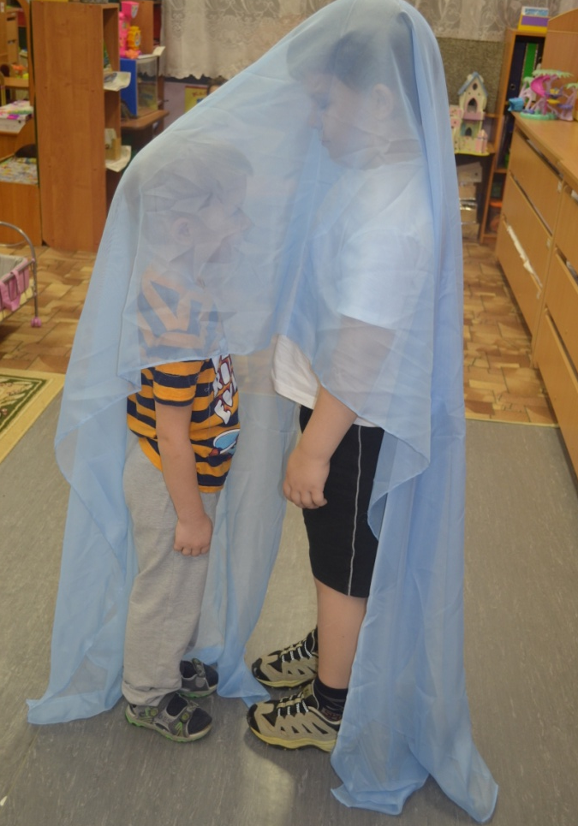
«ПОКРЫВАЛА ФЕИ»
Понадобятся цветные полотна из прозрачной ткани насыщенных и пастельных цветов. Рассматриваем сквозь них окружающее пространство, обертываемся в них. Это дает ощутимый терапевтический эффект и развивает цветовые ассоциации, успокаивает, настраивает на позитивный лад, развивает воображение и фантазию. Смена цветового пространства эффективно действует на эмоциональное состояние ребенка. Например, увидев возбужденного ребенка, мы предлагаем ему отправиться вместе в волшебную голубую страну. Представьте: прямой контакт «глаза в глаза», взявшись за руки, в замкнутом, но необычном пространстве, отрезанном от остального окружения, тихая беседа на любую тему, в зависимости от ситуации!

Slide 7
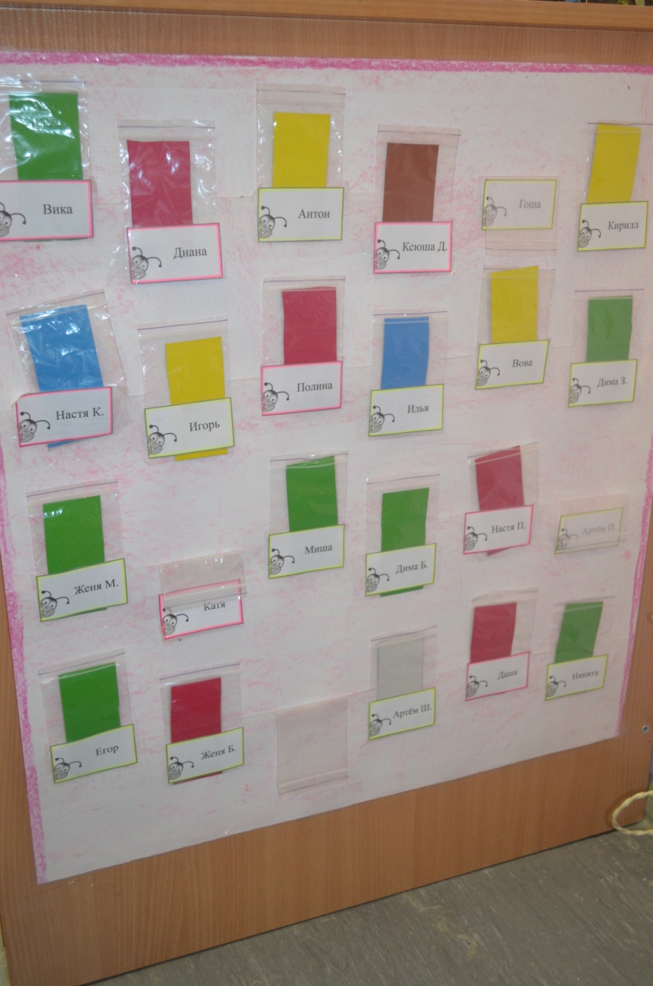
«КОВРИК НАСТРОЕНИЙ»
Работа с ним ведется ежедневно. Перед завтраком мы собираемся в кружок, приветствуем друг друга, рассказываем о своем настроении, в соответствии с которым каждый ребенок выбирает определенный цвет квадратика. В течении дня он может самостоятельно перевесить другой квадратик, если у него поменялось настроение. А вечером перед уходом мы беседуем о прошедшем дне и о переменах в настроении, почему они произошли. Это прекрасная возможность для педагога скорректировать индивидуальную работу с детьми, уделив больше внимания ребенку, который чем-то огорчен или расстроен. Наша задача, создать благоприятные условия для детей, чтобы они уходили домой в хорошем настроении и с радостью шли в детский сад.

Slide 8
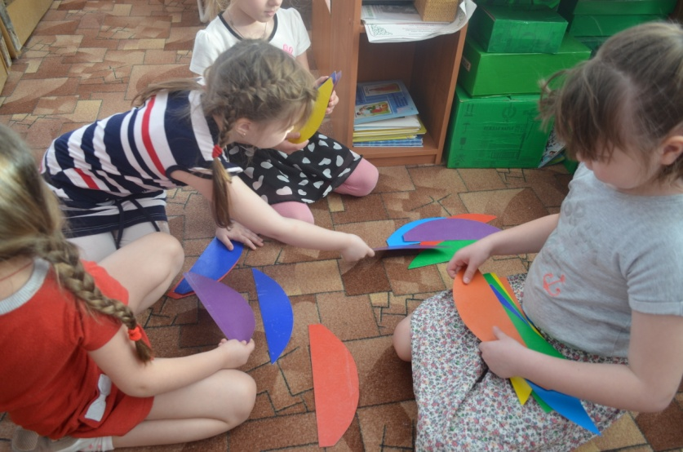
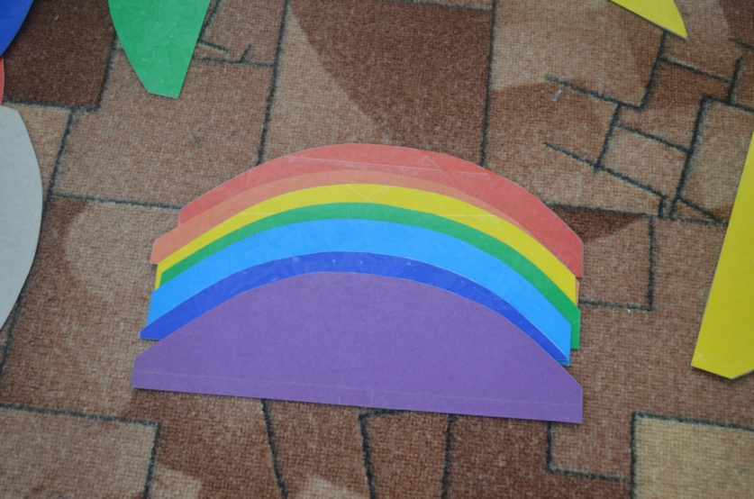
«ЗАЖГИ РАДУГУ»
Детям предлагается «зажечь радугу», т.е. выложить дуги радуги. В этой игре дети учатся взаимодействовать друг с другом, они общаются, придумывают название своей страны, истории про ее жителей. Они могут и сами очутится в этой стране и рассказать о своих приключениях. Учитываем психоэмоциональное состояние детей, их коммуникативные качества. «Холодные» цвета радуги можно предложить «зажечь» детям активным, подвижным. Замкнутым, малоподвижным – теплые. Вариантов объединения детей в группы множество, в зависимости от ситуации, от настроения и поведения детей.

Slide 9
Список используемой литературы:
1. http://dsad172.ru/
2. http://magicofcolour.ru/

